Slide 1
Открытое занятие 2 младшая группа «В гостях у Корнея»
ВОСПИТАТЕЛЬ:
КРАХМАЛЕВА МАРИНА АЛЕКСЕЕВНА
2014 год

Slide 2
1. Дать детям знания о творчестве К. И. Чуковского; 2. Учить узнавать его на портрете и называть; 3. Развивать устойчивый интерес к театрализованной игровой деятельности; 4. Добиваться свободного проявления эмоций детей в жестах, мимике, движении, пении, слове; 5. Обогащать речь детей, добиваться правильной интонационной выразительной речи; 6. Развивать память, мышление, воображение, внимание детей; 7. Воспитывать любовь к художественной литературе и к творчеству К. И. Чуковского.
ЗАДАЧИ:

Slide 3
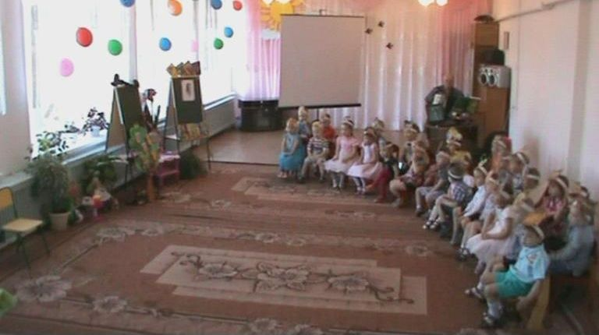
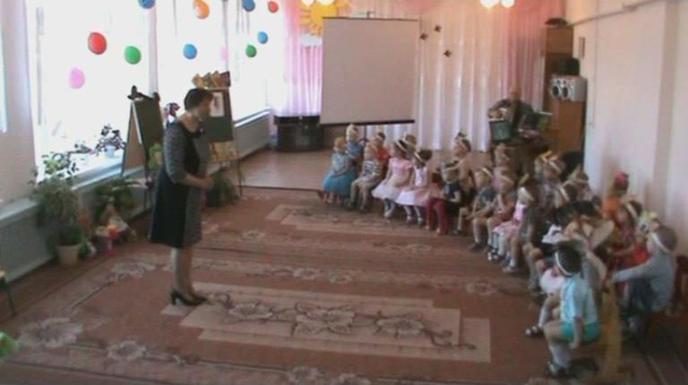
МЫ ПРИШЛИ В ГОСТИ К КОРНЕЮ ИВАНОВИЧУ ЧУКОВСКОМУ

Slide 4
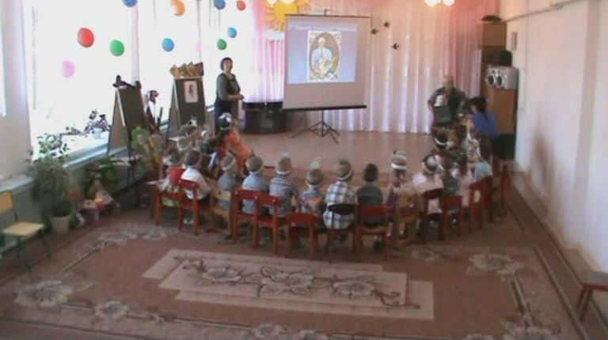
Дети узнают писателя
К.И. Чуковского.
Рассматривают героев сказок.

Slide 5
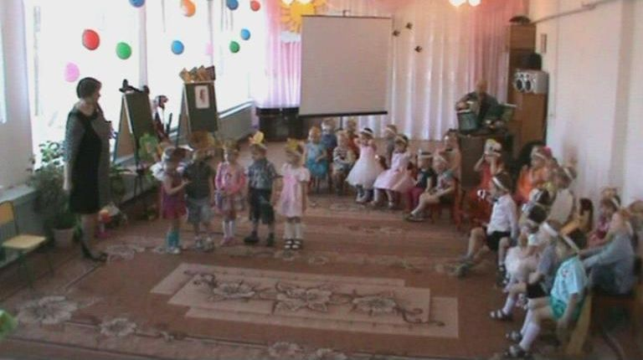
Дети читают отрывки из стихотворения К. И. Чуковского «Тараканище»

Slide 6
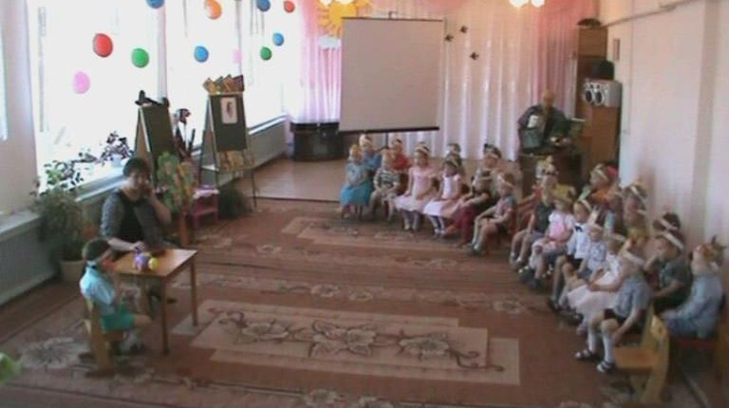
У меня зазвонил телефон! - кто говорит? - слон…

Slide 7
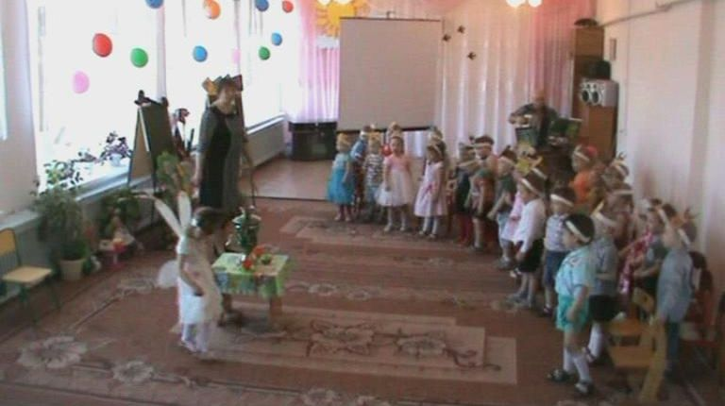
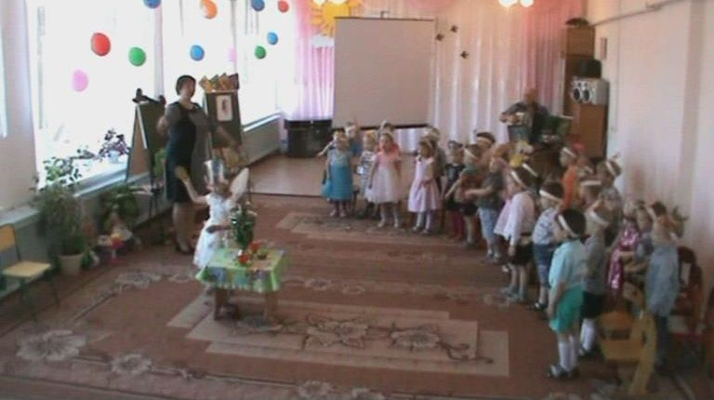
Муха, Муха-Цокотуха…

Slide 8
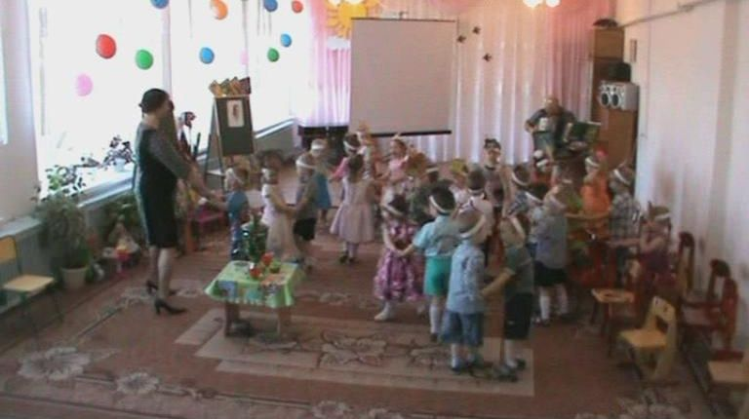
А ПОТОМ ДАВАЙ ПЛЯСАТЬ, ЩЕДРУ МУХУ ПРОСЛАВЛЯТЬ…

Slide 9
СПАСИБО ЗА ВНИМАНИЕ!

